Slide 2
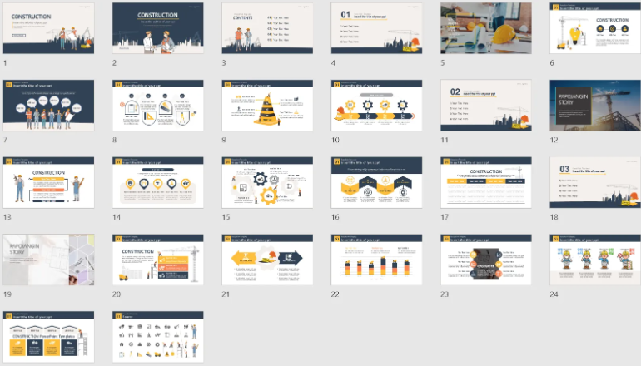


Slide 3
1-0
INDEX
1. 연구소개
1-1. 연구 배경
1-2. 연구 목적
2. 이론적 배경
2-1. 선행 연구
2-2.
3. 연구방법
3-1. 연구모형 및 가설
3-2. 분석 순서도
3-3. 데이터 수집 – 크롤링, api 연동
3-4. 변수 선택
3-5. 데이터 전처리
4. 모델링(분석결과)
5. 결론
5-1. 연구결과 요약
5-2. 연구의 논의와 시사점
5-3. 정책 제언 및 기대효과 – 정부 / 기업 / 구직자
5-4. 연구의 한계점 및 향후 연구제언
6. 참고문헌

Slide 4
연구 소개
1-1
연구 요약
요약…?
배경
목적
데이터 사용처 & 모델링 방법
결과
국가통계포털 KOSIS “전체 재해 현황 및 분석-업종별(산업별 중분류) 중 2018~2022”

Slide 5
연구 소개
1-1
연구 배경 및 목적
고용노동부의 「산업재해 현황분석」에 따르면 산업재해 발생 현황은 1988년부터 2003년까지 증가 추세를 보이다가 2003년부터 2017년까지 꾸준히 감소 추세를 보였으나 2017년 이후 다시 증가 추세를 보인다(e-나라지표 n.d.).
2018~2022년까지 5년 동안 전체 산업군(산업군 중분류 기준)의 평균 사업장 수는 총 2,781,390개소이며 근로자 수는 19,265,058명, 그 가운데 요양재해자 수는 114,597명으로 요양재해율은 0.59%이다. 전체 산업군 중에서 제조업과 건설업의 5년 평균 사업장 수는 전체 대비 각각 394,201명(14.17%), 389,398명(14.00%)을 차지하고 있으며 근로자 수는 제조업 4,031,607명(20.93%), 건설업 2,517,849명(13.07%)을 차지하고 있다. (KOSIS n.d.)
(‘18~’22)5년 평균 사업장 수 (개소)
(‘18~’22)5년 평균 근로자 수 (명)
총 2,781,390 개소
총 19,265,058명
국가통계포털 KOSIS “전체 재해 현황 및 분석-업종별(산업별 중분류) 중 2018~2022”

Slide 6
연구 소개
1-1
연구 배경 및 목적
전체 산업군에서 요양재해자 수는 매년 증가하는 추세를 보이고 있으며 제조업과 건설업 모두 증가 추세를 보이고 있다.
이 가운데 5년 평균 요양재해자 수는 제조업 29,751명(25.96%), 건설업 28,577명(24.94%)으로 전체 요양재해자 수(114,597명)의 약 절반 가량을 차지하고 있다. (KOSIS n.d.)
총 114,597명
국가통계포털 KOSIS “전체 재해 현황 및 분석-업종별(산업별 중분류) 중 2018~2022”

Slide 7
연구 소개
1-1
연구 배경 및 목적
*요양재해율의 경우, 5년 평균 0.59%에 비해 제조업 0.74%, 건설업 1.14%로 약 1.5~2배로 높은 수치를 보인다. (KOSIS n.d.)
건설업의 근로자 수는 2018년 이후로 감소하는 추세를 보이고 있다. 반면에 요양재해율을 전반적인 증가 추세를 보이는 것으로 보아 현장에서 아직도 많은 사고가 발생하는 것을 예상할 수 있다.
*요양재해율 = 요양재해자 수 / 근로자 수 * 100
국가통계포털 KOSIS “전체 재해 현황 및 분석-업종별(산업별 중분류) 중 2018~2022”

Slide 8
연구 소개
1-1
연구 배경 및 목적
근로자의 안전을 보장하기 위하여 2022년 중대재해처벌법이 시행되었지만 안전보건 관리공단의 「통계로_보는_2022년_산업재해」에 따르면 2022년 전체 업종에서 발생한 사고사망자 874명 중 약 절반 가량인 402명이 건설업에서 발생하였고 두 번째로 높은 184명이 제조업에서 발생하였다. 중대재해처벌법의 기준인 50인 이상 사업장에서 사고사망자는 총 874명 중 167명(19.11%)이 발생한 반면 해당하지 않는 50인 미만 사업장에서 총 874명 중 707명(80.89%)이 발생하였다.
총 874명
총 874명
국가통계포털 KOSIS “전체 재해 현황 및 분석-업종별(산업별 중분류) 중 2018~2022”

Slide 9
연구 소개
1-1
연구 배경 및 목적
건설업에서 산업재해의 심각성을 보여주는 사건으로 2022년 발생한 광주 화정 아이파크 붕괴 사고(2022.1.11)가 있다. 날씨를 고려하지 않은 무리한 공사 일정과 비용절감을 이유로 여러 번의 재하청을 거치며 부실한 설계를 용인하였고, 다수의 사상 사고로 사회에 큰 파장을 불러일으켰다. 해당 사고가 발생하기 7개월 전에는 광주에서 철거작업을 하던 건물이 붕괴되는 사고가 있었으며, 2023년에는 광주 아이파크 붕괴 사고에서 화두가 되었던 동일한 무량판 구조로 설계된 검단 신도시의 아파트 붕괴사고가 있었다.
단 한 번의 사고로 큰 인명피해를 동반하는 건설업에 다양한 변수를 고려하여 예측한 산재 지수를 제공하여 근로자들이 안전한 근무지를 선택할 수 있도록 하고 기업은 , 구인을 위해 자발적인 안전관리를 진행하도록 유도하며 산업재해로 발생하는 사회적 비용을 감소시키고자 본 연구를 진행하였다.
재해가 발생한 공사현장 데이터와 날씨 데이터를 활용하여 사고 발생 위험이 높은 유형 예측

Slide 10
분석 순서도
연구 방법
2-1
연구 분석 순서도
분석 순서도
아래와 같은 순서로 분석 진행
STEP 1
STEP 2
STEP 3
STEP 4
EDA를 통한 수집한 데이터의 1차 분석, 분석 결과를 통한 전처리 방법 결정 및 데이터 전처리 진행
모델 성능 평가 및 최종 결론 도출
전처리를 진행한 데이터에 대한 머신러닝 모델 훈련
크롤링, API 등의 경로를 통한 데이터 수집
>>
>>
>>

Slide 11
연구 방법
이론적 배경
2-2
선행 연구 기반 변수 분석
선행연구 기반 변수 분석
선행연구A
∙ 건설현장 활용하여
6가지 재해유데이터를형 예측
독립변수
시간 요일, 시간대, 사고인지 시간
선행연구B
시간
날씨
기온, 습도, 풍속, 풍향,
증기압, 이슬점온도,
날씨 현지기압, 해면기압,
일조, 전운량, 중하층운량,
시정, 지면온도
∙ 건설현장 안전관리 담당자와 전문가
자문을 통해 위험요인 도출하고 이를
바탕으로 위험도평가지수 개발
사고유형
선행연구C
전체공사비, 보호조치여부,
작업자수, 공정률
작업프로세스 등
공사
특성
∙ 의사결정나무 모델을 활용한 6가지
재해유형 예측
공사특성
선행연구A - 조민건, 이동환, 박주영, 박승희, “건설현장 정형·비정형데이터를 활용한 기계학습 기반의 건설재해 예측 모델 개발,”(대한토목학회 논문집 제42권 제1호(통권 제220호), 2022), 127~134
선행연구B - 박환표, 한재구, “공정기반의 건설현장 안전 위험도 평가지수 및 위험예측 시스템 개발(Ⅰ)”,(한국건설기술연구원 2018년도 주요사업 연차보고서(창의·시드사업),2018),KICT 2018-076
선행연구C - 조예림, 김연철, 신윤석, “의사결정나무기법을 이용한 건설재해 사전 예측모델 개발”,(한국건축시공학회지 제17권 제3호, 2017), 295~303
Notes:
이론적 배경
건설현장 정형, 비정형 데이터 활용한 건설재해 예측
변수 선정 근거: 데이터 표본이 적거나 사전에 파악 불가능한 변수 제거, permutation feature importance(Fisher et al., 2019) 기법 적용하여 관련성 높은 변수 선정
수치형데이터의 경우 정규화 수행, 범주형 데이터의 경우 원핫인코딩 수행
비정형데이터: 특수문자, 불용어 처리
기온, 습도, 시간, 계절, 날씨유형, 공사종류(대, 중), 시설종류(대, 중), 작업장소(1),작업위치(2), 사고객체, 작업프로세스, 구체적 사고원인
2. 공정기반 위험도평가지수 개발
- 변수 선정 근거: 문헌조사 및 안전관리자 면답 결과, 측정가능하고 통계적 값이 있는지 등 전문가 자문
- 공종, 공사종류, 공정률, 공사규모(계약금액), 층수, 공사기간, 안전교육, 현장근무일수, 날씨(온도), 요일
3. 의사결정나무기법을 이용한 건설재해 사전 예측모델 개발
변수 선정 근거: 전문가 인터뷰 조사 -15개
(개인정보) 성별, 나이, 국적, 고용형태(정규비정규), 직무(경영, 엔지니어, 노동자,,), 회사 근무 기간
(공사특성) 프로젝트 종류(거주 및 상가, 공공 등), 프로젝트기간, 규모, 공정률, 노동자수
(시간,지역) 주중주말, 지역, 계절, 시간
- 80%
1,2 공통 변수: (공사특성) 공종, 공사종류, 층수(작업위치?), (날씨) 기온
1,3 공통 변수: (공사특성) 프로젝트 종류 (시간) 계절, 시간
2,3 공통 변수: (공사특성) 프로젝트 종류, 공정률, 프로젝트규모, 프로젝트기간, (시간) 주중주말(요일)
1,2,3 공통 변수: (공사특성) 공사종류
논문 참고 변수 최종 선정: (시간) 요일, 계절, 시간 (날씨) 기온 (공사특성) 공사종류, 공종, 공정률, 프로젝트 규모, 기간, 작업위치(층수)
4. 최고 성능 모델 변수
'보호(방호)조치여부 - 안전방호', '보호(방호)조치여부 - 개인방호’
'사상자수', '전체공사비_분류', '공정률', '작업자수’,
'시간대', '사고인지 시간'
'기온.1', '강수량', '풍속', '풍향', '습도.1', '습도’, '증기압', '이슬점온도', '현지기압', '해면기압', '일조', '전운량', '중하층운량', '시정', '지면온도’
5. 전처리 최종 변수
(시간, 지역)
'발생날짜', '요일’, '공휴일여부', '오전오후', '시간대', '시간', '사고인지 시간’, ', '공사기간_시작일', '공사기간_종료일', '공종_시작일', '공종_종료일', ', ‘공정률, '시’
(공사특성)
'공종_대분류', '공종_중분류', '사고객체_대분류', '사고객체_중분류', '작업프로세스', '장소_대분류', '장소_중분류’,
'부위_대분류', '부위_중분류'
'사상자수’
‘전체공사비', '전체공사비_분류', '해당공종_공사비’,
'공공/민간 구분’
(안전조치, 원인과 대책)
'보호(방호)조치여부 - 안전방호', '보호(방호)조치여부 - 개인방호’,
'사고원인_주원인’,'구체적 사고원인', '안전관리계획', '설계안전성검토’, ' 사고발생후 조치사항’,’재발방지대책', '작업자수’,
(날씨)
'날씨', '기온', '습도 '지점 번호', '관측소', '기온.1', '강수량', '풍속', '풍향', '습도.1', '증기압', '이슬점온도', '현지기압’,
‘해면기압', '일조', '전운량', '중하층운량', '시정', '지면온도’
(종속변수)
'인적사고’
'사고신고사유_부상', '사고신고사유_사망’, '사고신고사유_물적’,,

Slide 12
연구 방법
이론적 배경
2-2
문헌 조사
 | 건설재해 예측 모델 개발
논문 | 건설현장 정형·비정형 데이터를 활용한 기계학습 기반의 건설재해 예측 모델 개발 (조민건, 이동환, 박주영, 박승희) | 의사결정나무기법을 이용한 건설재해 사전 예측모델 개발 (조예림, 김연철, 신윤석)
데이터 | 건설공사 안전관리 종합정보망 사고사례 (6,826건, 국토교통부) | 2014년 발생한 건설 현장 재해 사례(13,232건)
종속변수 | 6가지 재해유형 (떨어짐, 넘어짐, 물체에 맞음, 끼임, 절단 및 베임, 부딪힘) | 6가지 재해유형 (떨어짐, 넘어짐, 맞음, 끼임, 절단, 부딪힘)
독립변수 | 날씨(기온, 습도, 계절), 시간, 공사특성(공사종류, 공종,시설, 작업장소, 프로세스, 사고원인) | 계절, 요일, 시간, 지역, 작업자특성(성별, 나이, 근무기간, 국적, 고용형태,직무) 공사특성(공사종류, 규모. 공정률, 근로자수)
결론 (Accuracy) | 79.98 %(정형 독립변수, DF) 95.41 %(비정형 독립변수 ‘사고원인’ 추가,DF) 사용분류모델(Logit, SVM, NB, ANN, DF) | 80%(의사결정모델) 63%(판별분석)
한계점 | 데이터 불균형 문제, 데이터 표본 부족, 과적합 여부 미제시 | 사용 모델 부족, 데이터 표본 출처 부정확, 과적합 여부 미제시
Notes:
이론적 배경
건설현장 정형, 비정형 데이터 활용한 건설재해 예측
변수 선정 근거: 데이터 표본이 적거나 사전에 파악 불가능한 변수 제거, permutation feature importance(Fisher et al., 2019) 기법 적용하여 관련성 높은 변수 선정
수치형데이터의 경우 정규화 수행, 범주형 데이터의 경우 원핫인코딩 수행
비정형데이터: 특수문자, 불용어 처리
기온, 습도, 시간, 계절, 날씨유형, 공사종류(대, 중), 시설종류(대, 중), 작업장소(1),작업위치(2), 사고객체, 작업프로세스, 구체적 사고원인
2. 공정기반 위험도평가지수 개발
- 변수 선정 근거: 문헌조사 및 안전관리자 면답 결과, 측정가능하고 통계적 값이 있는지 등 전문가 자문
- 공종, 공사종류, 공정률, 공사규모(계약금액), 층수, 공사기간, 안전교육, 현장근무일수, 날씨(온도), 요일
3. 의사결정나무기법을 이용한 건설재해 사전 예측모델 개발
변수 선정 근거: 전문가 인터뷰 조사 -15개
(개인정보) 성별, 나이, 국적, 고용형태(정규비정규), 직무(경영, 엔지니어, 노동자,,), 회사 근무 기간
(공사특성) 프로젝트 종류(거주 및 상가, 공공 등), 프로젝트기간, 규모, 공정률, 노동자수
(시간,지역) 주중주말, 지역, 계절, 시간
- 80%
1,2 공통 변수: (공사특성) 공종, 공사종류, 층수(작업위치?), (날씨) 기온
1,3 공통 변수: (공사특성) 프로젝트 종류 (시간) 계절, 시간
2,3 공통 변수: (공사특성) 프로젝트 종류, 공정률, 프로젝트규모, 프로젝트기간, (시간) 주중주말(요일)
1,2,3 공통 변수: (공사특성) 공사종류
논문 참고 변수 최종 선정: (시간) 요일, 계절, 시간 (날씨) 기온 (공사특성) 공사종류, 공종, 공정률, 프로젝트 규모, 기간, 작업위치(층수)
4. 최고 성능 모델 변수
'보호(방호)조치여부 - 안전방호', '보호(방호)조치여부 - 개인방호’
'사상자수', '전체공사비_분류', '공정률', '작업자수’,
'시간대', '사고인지 시간'
'기온.1', '강수량', '풍속', '풍향', '습도.1', '습도’, '증기압', '이슬점온도', '현지기압', '해면기압', '일조', '전운량', '중하층운량', '시정', '지면온도’
5. 전처리 최종 변수
(시간, 지역)
'발생날짜', '요일’, '공휴일여부', '오전오후', '시간대', '시간', '사고인지 시간’, ', '공사기간_시작일', '공사기간_종료일', '공종_시작일', '공종_종료일', ', ‘공정률, '시’
(공사특성)
'공종_대분류', '공종_중분류', '사고객체_대분류', '사고객체_중분류', '작업프로세스', '장소_대분류', '장소_중분류’,
'부위_대분류', '부위_중분류'
'사상자수’
‘전체공사비', '전체공사비_분류', '해당공종_공사비’,
'공공/민간 구분’
(안전조치, 원인과 대책)
'보호(방호)조치여부 - 안전방호', '보호(방호)조치여부 - 개인방호’,
'사고원인_주원인’,'구체적 사고원인', '안전관리계획', '설계안전성검토’, ' 사고발생후 조치사항’,’재발방지대책', '작업자수’,
(날씨)
'날씨', '기온', '습도 '지점 번호', '관측소', '기온.1', '강수량', '풍속', '풍향', '습도.1', '증기압', '이슬점온도', '현지기압’,
‘해면기압', '일조', '전운량', '중하층운량', '시정', '지면온도’
(종속변수)
'인적사고’
'사고신고사유_부상', '사고신고사유_사망’, '사고신고사유_물적’,,

Slide 13
연구 방법
이론적 배경
2-2
문헌 조사
 | 위험도 평가 지수 개발
논문 | 공정기반의 건설현장 안전 위험도 평가지수 및 위험예측 시스템 개발(박환표, 한재구, 한국건설기술연구원) | 건축시공현장관리를 위한 가설공사 위험도 지수 모델 제안 (조예림, 김연철, 신윤석)
데이터 | 건설재해사고 통계(한국산업안전보건공단) | 고용노동백서(고용노동부), 기상연보 및 기상월보
변수 | 안전사고 발생 빈도: 발생건수, 발생비율 안전사고 발생 강도:사망자수,부상자수, 사망자·부상자의 발생비율 위험요인: 공종, 공사종류, 공정율, 공사규모(계약금액), 층수, 공사기간, 안전교육, 현장근무일수, 날씨(온도), 요일 | 기상환경요소(월별 평균기온) 작업조건요소(작업규모, 연관 작업공종, 작업시간대) 작업자조건요소(숙련도, 평균연령)
위험도 평가지수 | 공종별 안전사고 발생비율 + 공종별 안전사고 발생강도 비율 | 0.1x기상환경요소 + 0.2x작업조건요소 + 0.7x작업자조건요소
결론 | 공종별 위험도 평가지수 예측값 = 과거 공종별 위험도 평가지수 + 프로젝트 위험성 (날씨+공정율+공사규모+공사기간+요일)의 가중치 | 위험도 지수: 0~60 (안전), 60~80 (주의), 80~100 (위험)
한계점 | 실제 사고 데이터를 활용한 검증 부족 | 건설공사 중 가설공사에만 한정 재해발생형태를 요소별로 나눈 기준 불분명
Notes:
이론적 배경
건설현장 정형, 비정형 데이터 활용한 건설재해 예측
변수 선정 근거: 데이터 표본이 적거나 사전에 파악 불가능한 변수 제거, permutation feature importance(Fisher et al., 2019) 기법 적용하여 관련성 높은 변수 선정
수치형데이터의 경우 정규화 수행, 범주형 데이터의 경우 원핫인코딩 수행
비정형데이터: 특수문자, 불용어 처리
기온, 습도, 시간, 계절, 날씨유형, 공사종류(대, 중), 시설종류(대, 중), 작업장소(1),작업위치(2), 사고객체, 작업프로세스, 구체적 사고원인
2. 공정기반 위험도평가지수 개발
- 변수 선정 근거: 문헌조사 및 안전관리자 면답 결과, 측정가능하고 통계적 값이 있는지 등 전문가 자문
- 공종, 공사종류, 공정률, 공사규모(계약금액), 층수, 공사기간, 안전교육, 현장근무일수, 날씨(온도), 요일
3. 의사결정나무기법을 이용한 건설재해 사전 예측모델 개발
변수 선정 근거: 전문가 인터뷰 조사 -15개
(개인정보) 성별, 나이, 국적, 고용형태(정규비정규), 직무(경영, 엔지니어, 노동자,,), 회사 근무 기간
(공사특성) 프로젝트 종류(거주 및 상가, 공공 등), 프로젝트기간, 규모, 공정률, 노동자수
(시간,지역) 주중주말, 지역, 계절, 시간
- 80%
1,2 공통 변수: (공사특성) 공종, 공사종류, 층수(작업위치?), (날씨) 기온
1,3 공통 변수: (공사특성) 프로젝트 종류 (시간) 계절, 시간
2,3 공통 변수: (공사특성) 프로젝트 종류, 공정률, 프로젝트규모, 프로젝트기간, (시간) 주중주말(요일)
1,2,3 공통 변수: (공사특성) 공사종류
논문 참고 변수 최종 선정: (시간) 요일, 계절, 시간 (날씨) 기온 (공사특성) 공사종류, 공종, 공정률, 프로젝트 규모, 기간, 작업위치(층수)
4. 최고 성능 모델 변수
'보호(방호)조치여부 - 안전방호', '보호(방호)조치여부 - 개인방호’
'사상자수', '전체공사비_분류', '공정률', '작업자수’,
'시간대', '사고인지 시간'
'기온.1', '강수량', '풍속', '풍향', '습도.1', '습도’, '증기압', '이슬점온도', '현지기압', '해면기압', '일조', '전운량', '중하층운량', '시정', '지면온도’
5. 전처리 최종 변수
(시간, 지역)
'발생날짜', '요일’, '공휴일여부', '오전오후', '시간대', '시간', '사고인지 시간’, ', '공사기간_시작일', '공사기간_종료일', '공종_시작일', '공종_종료일', ', ‘공정률, '시’
(공사특성)
'공종_대분류', '공종_중분류', '사고객체_대분류', '사고객체_중분류', '작업프로세스', '장소_대분류', '장소_중분류’,
'부위_대분류', '부위_중분류'
'사상자수’
‘전체공사비', '전체공사비_분류', '해당공종_공사비’,
'공공/민간 구분’
(안전조치, 원인과 대책)
'보호(방호)조치여부 - 안전방호', '보호(방호)조치여부 - 개인방호’,
'사고원인_주원인’,'구체적 사고원인', '안전관리계획', '설계안전성검토’, ' 사고발생후 조치사항’,’재발방지대책', '작업자수’,
(날씨)
'날씨', '기온', '습도 '지점 번호', '관측소', '기온.1', '강수량', '풍속', '풍향', '습도.1', '증기압', '이슬점온도', '현지기압’,
‘해면기압', '일조', '전운량', '중하층운량', '시정', '지면온도’
(종속변수)
'인적사고’
'사고신고사유_부상', '사고신고사유_사망’, '사고신고사유_물적’,,

Slide 14
위험도 평가지수 및 위험예측 시스템 개발
건설재해 예측 모델 개발
연구 방법
이론적 배경
2-2
문헌 조사
∙ 건설현장 안전관리 담당자와 전문가
자문을 통해 위험요인 도출하고 이를
바탕으로 위험도평가지수 개발
 | 건설재해 예측 모델 개발 |  | 위험도 평가지수 및 위험예측 시스템 개발
논문 | 건설현장 정형·비정형 데이터를 활용한 기계학습 기반의 건설재해 예측 모델 개발(조민건, 이동환, 박주영, 박승희) | 의사결정나무기법을 이용한 건설재해 사전 예측모델 개발(조예림, 김연철, 신윤석)
종속변수
독립변수
결론
한계점
∙ 의사결정나무 모델을 활용한 6가지
재해유형 예측
∙ 건설현장 활용하여
6가지 재해유데이터를형 예측
선행연구A - 조민건, 이동환, 박주영, 박승희, “건설현장 정형·비정형데이터를 활용한 기계학습 기반의 건설재해 예측 모델 개발,”(대한토목학회 논문집 제42권 제1호(통권 제220호), 2022), 127~134
선행연구B - 박환표, 한재구, “공정기반의 건설현장 안전 위험도 평가지수 및 위험예측 시스템 개발(Ⅰ)”,(한국건설기술연구원 2018년도 주요사업 연차보고서(창의·시드사업),2018),KICT 2018-076
선행연구C - 조예림, 김연철, 신윤석, “의사결정나무기법을 이용한 건설재해 사전 예측모델 개발”,(한국건축시공학회지 제17권 제3호, 2017), 295~303
Notes:
이론적 배경
건설현장 정형, 비정형 데이터 활용한 건설재해 예측
변수 선정 근거: 데이터 표본이 적거나 사전에 파악 불가능한 변수 제거, permutation feature importance(Fisher et al., 2019) 기법 적용하여 관련성 높은 변수 선정
수치형데이터의 경우 정규화 수행, 범주형 데이터의 경우 원핫인코딩 수행
비정형데이터: 특수문자, 불용어 처리
기온, 습도, 시간, 계절, 날씨유형, 공사종류(대, 중), 시설종류(대, 중), 작업장소(1),작업위치(2), 사고객체, 작업프로세스, 구체적 사고원인
2. 공정기반 위험도평가지수 개발
- 변수 선정 근거: 문헌조사 및 안전관리자 면답 결과, 측정가능하고 통계적 값이 있는지 등 전문가 자문
- 공종, 공사종류, 공정률, 공사규모(계약금액), 층수, 공사기간, 안전교육, 현장근무일수, 날씨(온도), 요일
3. 의사결정나무기법을 이용한 건설재해 사전 예측모델 개발
변수 선정 근거: 전문가 인터뷰 조사 -15개
(개인정보) 성별, 나이, 국적, 고용형태(정규비정규), 직무(경영, 엔지니어, 노동자,,), 회사 근무 기간
(공사특성) 프로젝트 종류(거주 및 상가, 공공 등), 프로젝트기간, 규모, 공정률, 노동자수
(시간,지역) 주중주말, 지역, 계절, 시간
- 80%
1,2 공통 변수: (공사특성) 공종, 공사종류, 층수(작업위치?), (날씨) 기온
1,3 공통 변수: (공사특성) 프로젝트 종류 (시간) 계절, 시간
2,3 공통 변수: (공사특성) 프로젝트 종류, 공정률, 프로젝트규모, 프로젝트기간, (시간) 주중주말(요일)
1,2,3 공통 변수: (공사특성) 공사종류
논문 참고 변수 최종 선정: (시간) 요일, 계절, 시간 (날씨) 기온 (공사특성) 공사종류, 공종, 공정률, 프로젝트 규모, 기간, 작업위치(층수)
4. 최고 성능 모델 변수
'보호(방호)조치여부 - 안전방호', '보호(방호)조치여부 - 개인방호’
'사상자수', '전체공사비_분류', '공정률', '작업자수’,
'시간대', '사고인지 시간'
'기온.1', '강수량', '풍속', '풍향', '습도.1', '습도’, '증기압', '이슬점온도', '현지기압', '해면기압', '일조', '전운량', '중하층운량', '시정', '지면온도’
5. 전처리 최종 변수
(시간, 지역)
'발생날짜', '요일’, '공휴일여부', '오전오후', '시간대', '시간', '사고인지 시간’, ', '공사기간_시작일', '공사기간_종료일', '공종_시작일', '공종_종료일', ', ‘공정률, '시’
(공사특성)
'공종_대분류', '공종_중분류', '사고객체_대분류', '사고객체_중분류', '작업프로세스', '장소_대분류', '장소_중분류’,
'부위_대분류', '부위_중분류'
'사상자수’
‘전체공사비', '전체공사비_분류', '해당공종_공사비’,
'공공/민간 구분’
(안전조치, 원인과 대책)
'보호(방호)조치여부 - 안전방호', '보호(방호)조치여부 - 개인방호’,
'사고원인_주원인’,'구체적 사고원인', '안전관리계획', '설계안전성검토’, ' 사고발생후 조치사항’,’재발방지대책', '작업자수’,
(날씨)
'날씨', '기온', '습도 '지점 번호', '관측소', '기온.1', '강수량', '풍속', '풍향', '습도.1', '증기압', '이슬점온도', '현지기압’,
‘해면기압', '일조', '전운량', '중하층운량', '시정', '지면온도’
(종속변수)
'인적사고’
'사고신고사유_부상', '사고신고사유_사망’, '사고신고사유_물적’,,

Slide 15
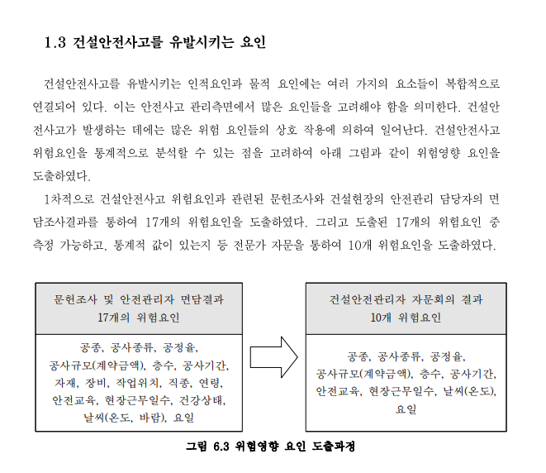
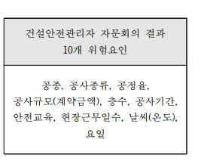
연구 방법
2-2
선행 연구 기반 변수 분석 – 선택한 변수 확인
해당 연구에서 선정한 위험 요인을 핵심 독립변수로 선정하고 해당 데이터를 가져 올 수 있는 홈페이지를 선정
출처: 한국건설기술연구원, 공정기반의 건설현장 안전 위험도 평가지수 및 위험예측 시스템개발(2018)

Slide 16
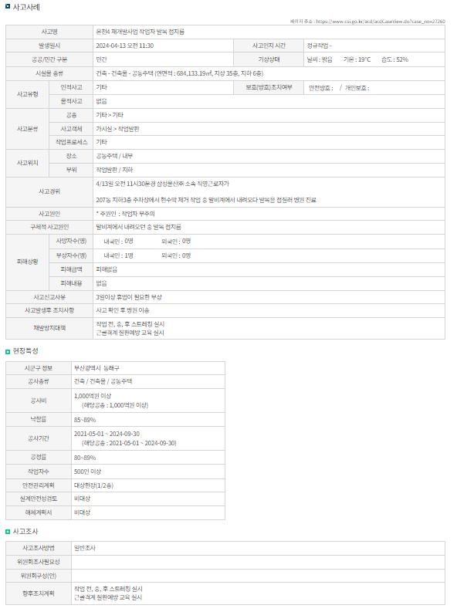
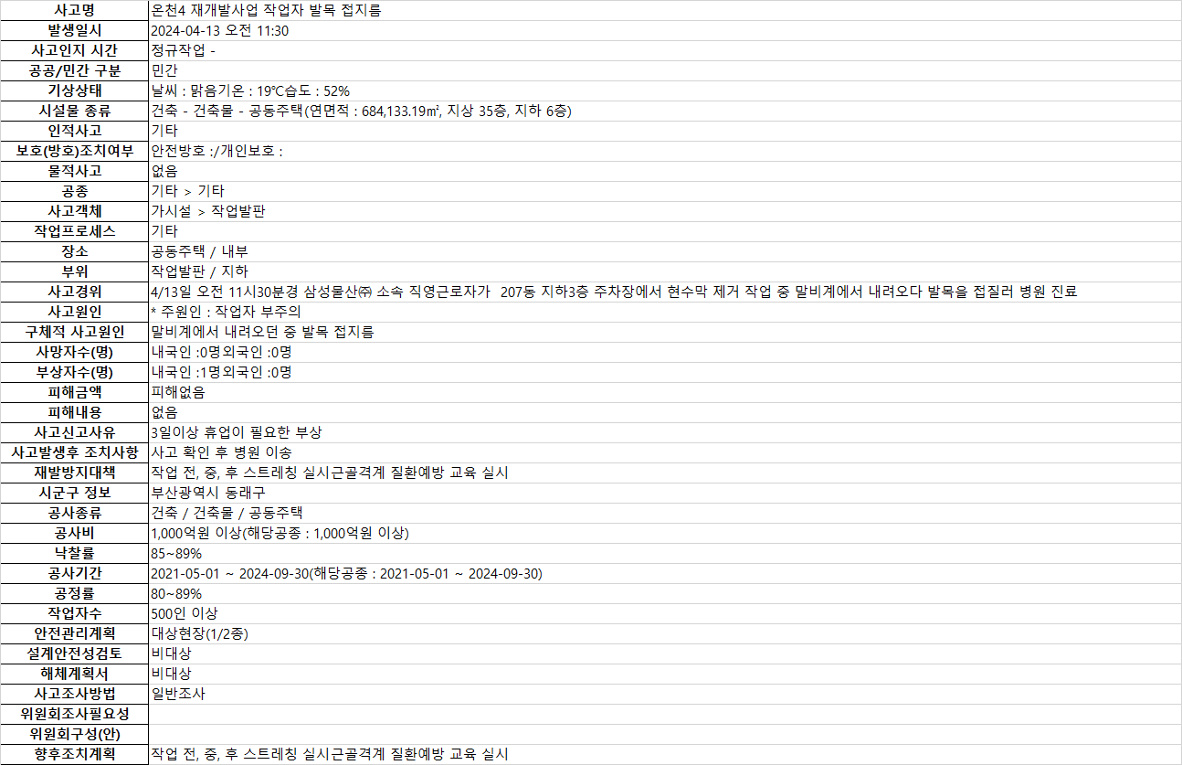
연구 방법
2-3
데이터 수집 – Crawling
출처
건설공사 안전관리 종합정보망
수집내용
종속변수를 포함하는 메인 데이터

Slide 17
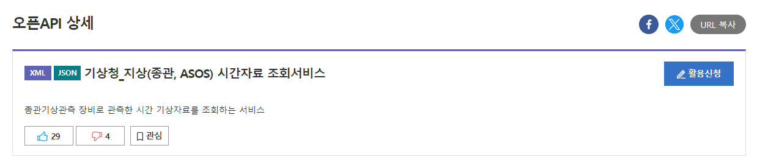
연구 방법
2-3
데이터 수집 – API 연동
출처
수집내용
기상청
항목명(국문) | 항목설명
한 페이지 결과 수 | 한 페이지당 표출
 | 데이터 수
페이지 번호 | 페이지 수
데이터 총 개수 | 데이터 총 개수
응답메시지 코드 | 응답 메시지코드
응답메시지 내용 | 응답 메시지 설명
데이터 타입 | 응답자료형식 (XML/JSON)
시간 | 일시
목록 순서 | 목록 순서
지점 번호 | 종관기상관측 지점 번호
서울 | 종관기상관측 지점명
기온 | 기온(°C)
기온 품질검사 | 관측값의 정상여부 판별 정보(하단참조)
플래그
강수량 | 강수량(mm)
강수량 품질검사 | 관측값의 정상여부 판별 정보(하단참조)
플래그
풍속 | 풍속(m/s)
풍속 품질검사 | 관측값의 정상여부 판별 정보(하단참조)
플래그
풍향 | 풍향(16방위)
풍향 품질검사 | 관측값의 정상여부 판별 정보(하단참조)
플래그
습도 | 습도(%)
습도 품질검사 | 관측값의 정상여부 판별 정보(하단참조)
플래그
증기압 | 증기압(hPa)
이슬점온도 | 이슬점온도(°C)
항목명(국문) | 항목설명
현지기압 | 현지기압(hPa)
현지기압 | 관측값의 정상여부 판별 정보(하단참조)
품질검사 플래그
해면기압 | 해면기압(hPa)
해면기압 | 관측값의 정상여부 판별 정보(하단참조)
품질검사
플래그
일조 | 일조(hr)
일조 품질검사 | 관측값의 정상여부 판별 정보(하단참조)
플래그
일사 | 일사(MJ/m2)
적설 | 적설(cm)
3시간신적설 | 3시간신적설(cm)
전운량 | 전운량(10분위)
중하층운량 | 중하층운량(10분위)
운형 | 운형(운형약어)
최저운고 | 최저운고(100m )
시정 | 시정(10m)
지면상태 | 지면상태(지면상태코드)
 | 종료: 2016.7.1.00시
현상번호 | 현상번호(국내식)
지면온도 | 지면온도(°C)
지면온도 품질검사 | 관측값의 정상여부 판별 정보(하단참조)
플래그
5cm 지중온도 | 5cm 지중온도(°C)
10cm 지중온도 | 10cm 지중온도(°C)
20cm 지중온도 | 20cm 지중온도(°C)
30cm 지중온도 | 30cm 지중온도(°C)
수집한 데이터의 기상데이터에 이상치가 존재하여 기상청 시간자료 조회서비스 OpenAPI를 통하여 수집
국토교통부에서 수집한 데이터(위치)를 기반으로 가장 가까운 기상 관측소와 시간을 매칭하여 데이터를 API로 수집함

Slide 18
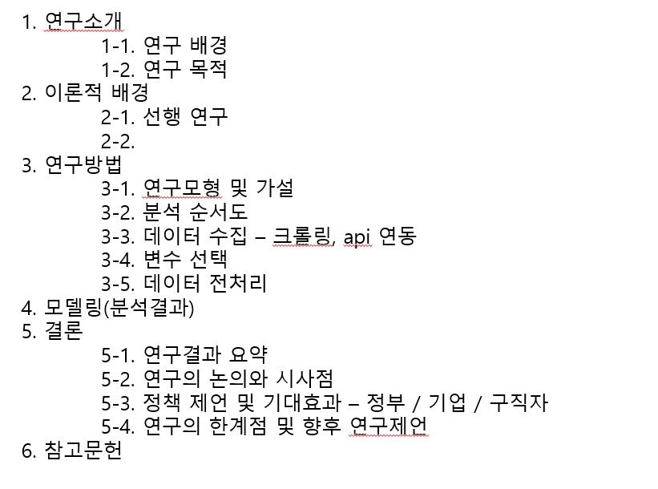
연구 방법
2-4
데이터 분석 – 특성 확인
종속변수
넘어짐 | 질병
떨어짐 | 찔림
물체에 맞음 | 화상
끼임 | 교통사고
부딪힘 | 감전
절단, 베임 | 질식
깔림 | 기타

Slide 19
연구 방법
2-4
데이터 분석 – 특성 확인
독립변수
컬럼명 | 타입 | 내용 | 컬럼명 | 타입 | 내용 | 컬럼명 | 타입 | 내용 | 컬럼명 | 타입 | 내용
발생날짜 | object | 날짜 (년, 월, 일) | 시 | object | 시, 도 | 요일 | object | 요일 | 사고신고사유 | object | 부상, 사망, 금액(중복허용)
시간 | object | 시각 (시, 분) | 전체공사비 | object | 공사비 규모 | 공휴일여부 | Boolean | 휴일 여부 | 작업자수 | object | 작업자 규모
사고인지 시간 | object | 산재발생을 인지한 시간 | 공사기간 | object | 전체 공사와 산재가 발생한 공종의 공사기간 | 오전오후 | Boolean | AM/PM | 강수 | Boolean | 비 여부
보호조치여부 | Boolean | 노동자에 대한 보호 조치 여부 | 공정률 | object | 공정률 | 시간대 | float | 시각(시) | 일조 | float | 햇빛의 정도
- 안전방호
보호조치여부 | Boolean | 노동자에 대한 보호 조치 여부 | 기온 | float | 기온 | 공공/민간 구분 | Boolean | 공사현장의 구분 | 전운량 | float | 구름의 정도
- 안전방호
공종 | object | 진행한 공사의 종류 | 풍속 | float | 풍속 | 날씨 | object | 기상상태 | 시정 | float | 시야의 정도
사고객체 | object | 산재가 발생한 물적 객체 | 풍향 | float | 풍향 | 부위 | object | 산재가 발생한 지점
작업프로세스 | object | 산재가 발생한 작업 종류 | 습도 | float | 습도 | 사고원인 | object | 산재가 발생한 원인
장소 | object | 신고된 건축물의 용도 | 이슬점온도 | float | 이슬점 온도 | 사상자수 | float | 사망자수와 부상자수의 합

Slide 20
연구 방법
2-5
변수 선택
변수 선택
가능한 많은 변수를 선택하지만 다중공선성으로 인한 성능 저하 문제, 데이터 전처리로 인한 원본 데이터 불필요 등의 사유로 일부 변수는 사용하지 않음. 추가적으로 선행 연구를 통하여 산재 예측에 유의미한 영향을 주는 것으로 판단되는 변수 선택
동일한 데이터이지만 수집 기준이 다를 경우 (국도교통부와 기상청에서 각각 제공하는 기온 데이터) 한쪽은 제외
여러 경우의 수 중 모델 성능이 가장 좋은 변수 선택을 채택

Slide 21
연구 방법
2-5
데이터 전처리
강수량
파생변수
비가 왔는지 여부에 따라 재분류
요일, 공휴일 여부
사상자수 : 부상자 수+사망자 수
공사기간 : 공사종료일 – 공사시작일
온도
노동부고시 제 2002-8호의 고온의 노출기준에 따라 재분류
(25미만, 25.9 미만 , 27.9미만, 30 미만, 30 이상)
공사비
산업안전보건관리비 계상기준에 따라 재분류
(2000만 미만, 5억미만, 50억미만, 50억이상)

Slide 22
Modeling
3-1
Machine Learning
단일 모델 성능 측정
RandomForest, XGBoost, LightGBM, CatBoost 총 4종의 모델을 대상으로 학습 및 성능 평가 진행
각 모델은 GridsearchCV를 사용한 하이퍼파라미터 튜닝을 진행, cv = 10으로 각 모델 성능 교차검증을 진행함
모델의 하이퍼파라미터 튜닝 : GridsearchCV를 활용한 하이퍼파라미터별 성능 탐색
Cross validation으로 10분할 k-fold를 수행하여 과적합 방지
성능 평가 지표는 정확도(Accuracy)를 사용
Validation set의 Acuuracy를 평가 기준으로 선택하되 Train set의 Accuracy를 과적합 판별에 참고함
개별 모델 훈련 결과 XGBoost에서 가장 우수한 성능을 확인함, RandomForest 모델의 경우 훈련 데이터에 대한 과대적합이 발생
모델명 | Train_acc | Validation_acc
RandomForest | 0.995 | 0.487
XGBoost | 0.545 | 0.512
LightGBM | 0.603 | 0.506
CatBoost | 0.571 | 0.511

Slide 23
Modeling
3-1
Machine Learning
앙상블 모델 성능 측정
목적 : 단일 모델로서 일정 이상의 성능을 나타내는 모델들을 앙상블하여 추가적인 성능 향상이 가능한지의 여부를 확인
각 모델의 성능을 확인한 결과 XGBoost, LightGBM, CatBoost 3종의 모델을 사용하기로 결정
RandomForest 모델의 경우 훈련 데이터 세트에 대한 과대적합이 발생하여 채택하지 않음
다수의 다른 종류의 모델을 앙상블하는 방법으로 Voting과 Stacking을 선정
Stacking의 Final estimator는 XGBoost를 사용
앙상블 결과 (Soft) Voting에서 모델 성능이 XGBoost 단일 모델 성능보다 우수한 결과를 보임
XGBoost
LightGBM
CatBoost
XGBoost
LightGBM
CatBoost
Train Set1
Train Set2
Train Set3
XGBoost
Voting
Stacking
앙상블 | Train_acc | Validation_acc
Voting | 0.574 | 0.514
Stacking | 0.576 | 0.489

Slide 24
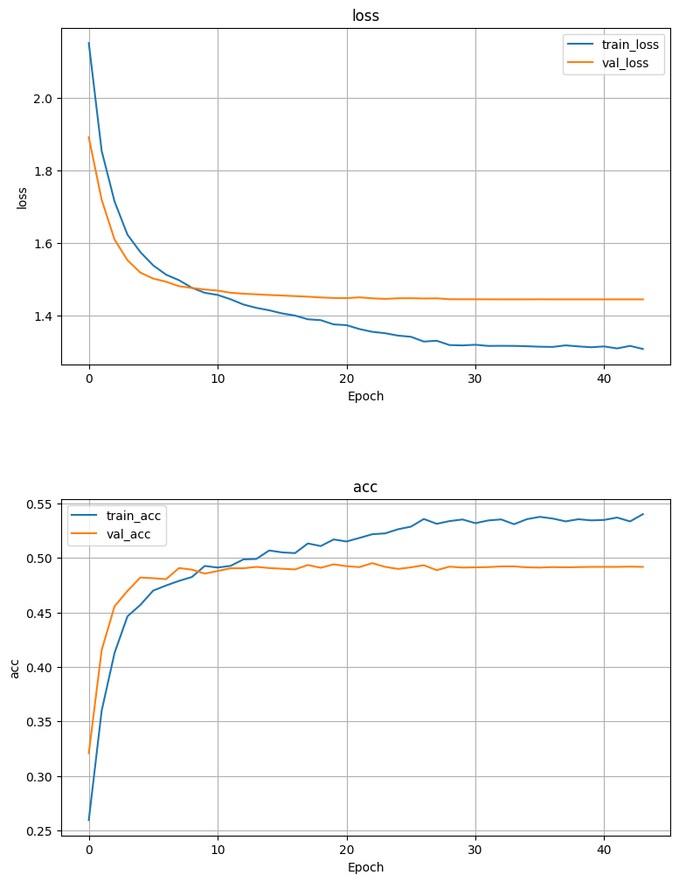
Modeling
3-2
Deep Learning
딥러닝 모델 구현 및 성능 평가
딥러닝 모델을 구현하기 위한 분석 목표 확인
여러 컬럼의 데이터로 구성된 다중 분류 문제
은닉층의 구성은 Dense 층과 Dropout을 사용하여 적층
출력층은 softmax 활성화 함수를 적용한 단일 Dense 층으로 구성
딥러닝 모델 훈련을 위한 모델 구성 및 하이퍼파라미터 선정
딥러닝 모델 학습 결과 Train acc 0.56, Validation acc 0.495로 확인
입력층
Dense (1745 → 512)
leaky_relu
은닉층
Dropout (0.3)
Dense (512 → 256)
leaky_relu
Dropout (0.25)
출력층
Dense (256 → 15)
softmax
Optimizer : Adam (lr = 0.0001), Loss : sparse_categorical_crossentropy

Slide 25
결론
4-1
연구 결과
연구결과
인적사고의 발생율을 정확도 0.5 내외로 예측 가능한 모델 완성
공사환경에 따라 어떠한 작업에서 어떠한 사고가 고위험도에 속하는지 확인할 수 있음
연구의 시사점
특정한 조건(공사 현장)하에서 발생가능성이 높은 산재 유형을 추정하여 산업재해 예방에 기여

Slide 26
결론
4-2
정책 제안 및 연구 기대 효과
연구 기대효과
건설업 환경에서의 고위험 요소 사전 감지 및 사전 예방 가능
정부 / 기업 / 구직자에 대한 기대 효과 제안…
정부는 고위험군 발생 예방을 위한 법적 정책 수립
기업은 산재 사전 발생을 대비하여 이윤 손실 최소화
구직 / 종사자는 직업 선택 및 산재 발생에 의한 책임 부가에 대한 전문적인 뒷받침이 되는 자료 제공
정책 제언
발생 유형에 따른 각각의 예방대책방안 수립
해당공사현장에서 발생 가능성이 높은 3가지 유형을 제공하고 경각심을 제고
개인별 부주의가 산업 재해 발생원인중 대다수(64.8% 이상)이므로 작업자 통제 강화

Slide 27
결론
4-3
연구의 한계점 및 향후 연구제안
연구의 한계점
산재 발생율 자체는 확인하기 어려움
0.5의 정확도에서 추가 개선 필요
개인에 대한 특성이 데이터에 존재하지 않음

Slide 28
참고 문헌
5-1
참고 문헌
e-나라지표. n.d. “산업재해현황”, 2024년 5월 10일 접속, https://www.index.go.kr/unity/potal/main/EachDtlPageDetail.do?idx_cd=1514 KOSIS. n.d. “전체 재해 현황 및 분석-업종별(산업별 중분류)”, 2024년 5월 10일 접속, https://kosis.kr/statHtml/statHtml.do?orgId=118&tblId=DT_11806_N022&vw_cd=MT_ZTITLE&list_id=118_11806_ciek6458&seqNo=&lang_mode=ko&language=kor&obj_var_id=&itm_id=&conn_path=MT_ZTITLE 안전보건공단. n.d. “「산업재해통계 인포그래픽」- 통계로 보는 2022년도 산업재해”, 2023년 3월 29일, https://www.kosha.or.kr/kosha/data/mediaBankMain.do 김학열, 허태영, “산업재해 발생의 상대위험도 분석 및 순환분포 모형 추정,”(서울도시연구 제11권 제1호, 2010. 3), 127~138. 김현수, 이현수, 박문서, “건설공사의 정량적 위험도 산정 방법론,”(한국건설관리학회 학술발표대회 논문집, 2008), 463~466 조민건, 이동환, 박주영, 박승희, “건설현장 정형·비정형데이터를 활용한 기계학습 기반의 건설재해 예측 모델 개발,”(대한토목학회 논문집 제42권 제1호(통권 제220호), 2022), 127~134 김명중, 박선영, “기업 특성이 산업재해 발생에 미치는 영향 : 중소기업과 대기업 비교,”산업연구 Journal of Industrial Studies(J.I.S)(2023) Vol.4 No.2 서동민, “인공지능을 활용한 산업재해 예방 현황과 전망,” 한국콘텐츠학회(2023) Vol.21 No.1 송태호, ”건축시공현장관리를 위한 가설공사 위험도 지수 모델 제안,“ (석사학위, 금오공과대학교 산업대학원 토목,환경 및 건축공학과, 2019) 박환표, 한재구, “공정기반의 건설현장 안전 위험도 평가지수 및 위험예측 시스템 개발(Ⅰ)”,(한국건설기술연구원 2018년도 주요사업 연차보고서(창의·시드사업),2018),KICT 2018-076 조예림, 김연철, 신윤석, “의사결정나무기법을 이용한 건설재해 사전 예측모델 개발”,(한국건축시공학회지 제17권 제3호, 2017), 295~303

